Slide 1
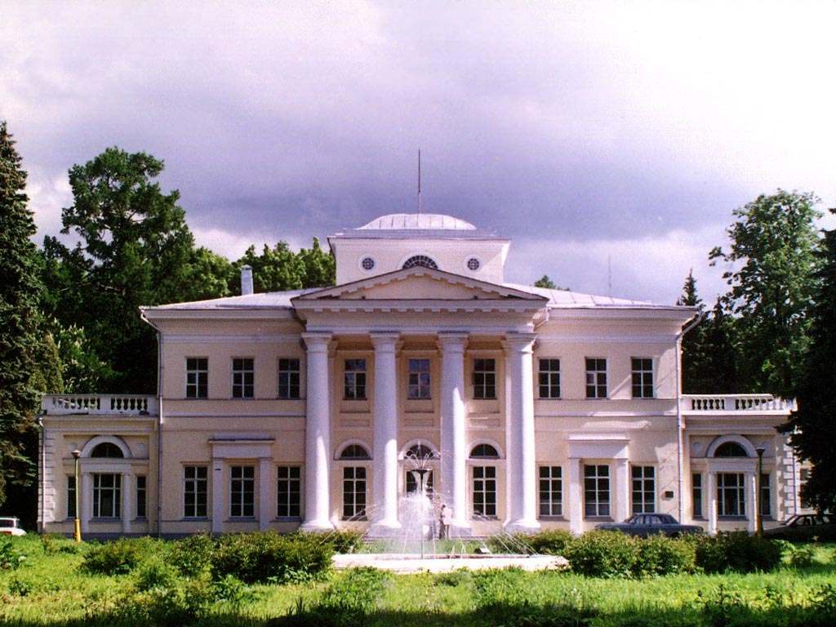


Развитие ускорительного направления.
Задачи и возможности.
Федеральное государственное бюджетное учреждение
«Институт теоретической и экспериментальной физики имени А.И. Алиханова
Национального исследовательского центра
«Курчатовский институт»
Ученый совет 30 мая 2017г

Slide 2
Развитие ускорительного направления. Задачи и возможности.
Действующие ускорители
ЦКП КАМИКС
Участие в проекте NICA
Участие в международных проектах
Проект BELA
Ученый совет 30 мая 2017г

Slide 3
Действующие ускорители
ЦКП КАМИКС
Участие в проекте NICA
Участие в международных проектах
Проект BELA
Ученый совет 30 мая 2017г

Slide 4
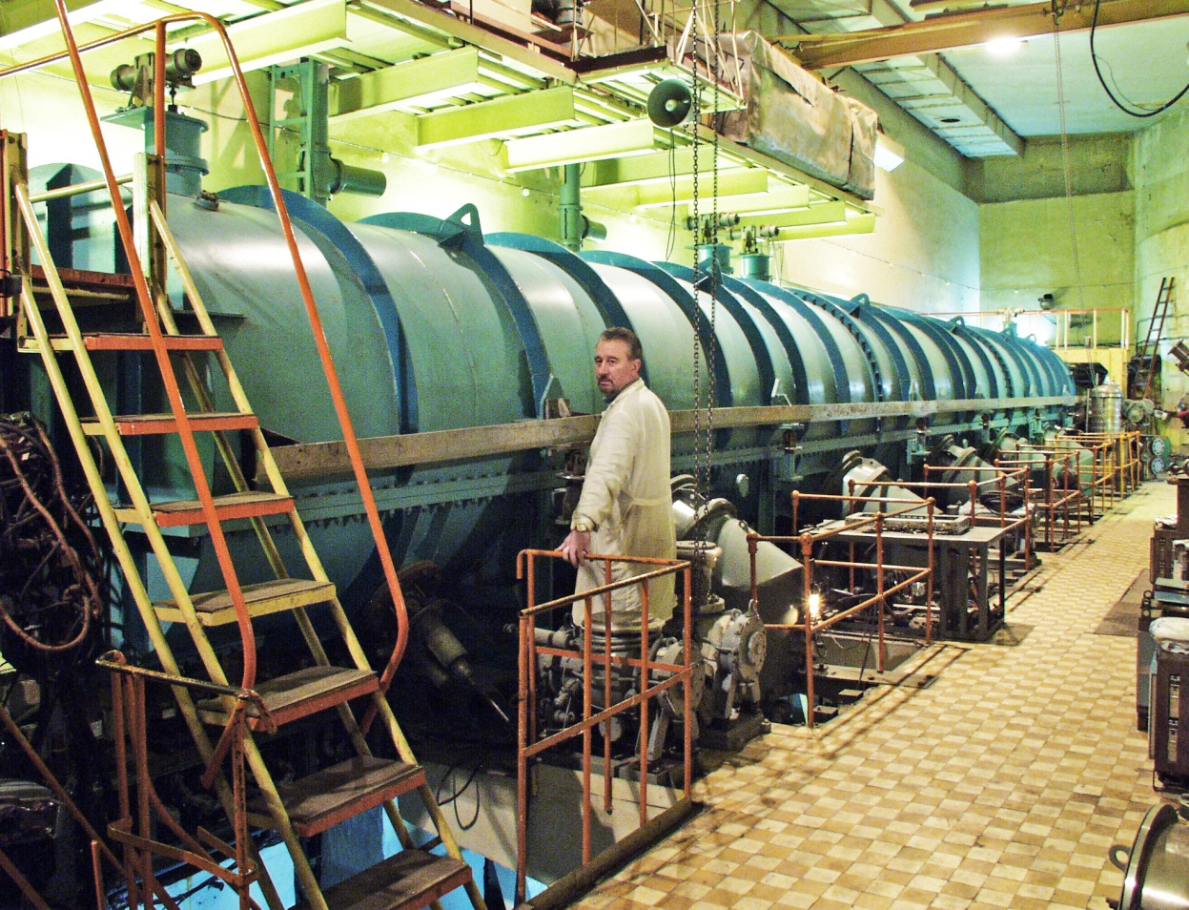
Линейный ускоритель протонов И-2
Работы по внешним контрактам (ЗАО «Протон-Электротекс»)
Исследования в области материаловедения
Ученый совет 30 мая 2017г

Slide 5
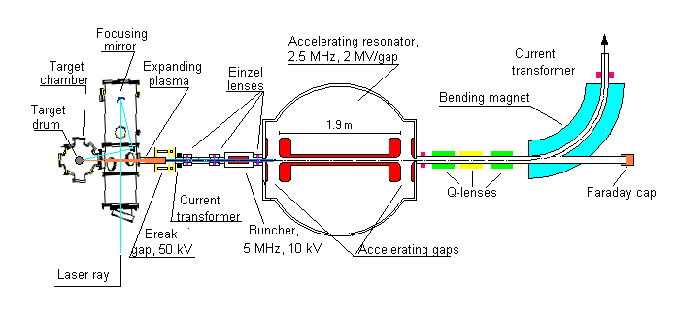
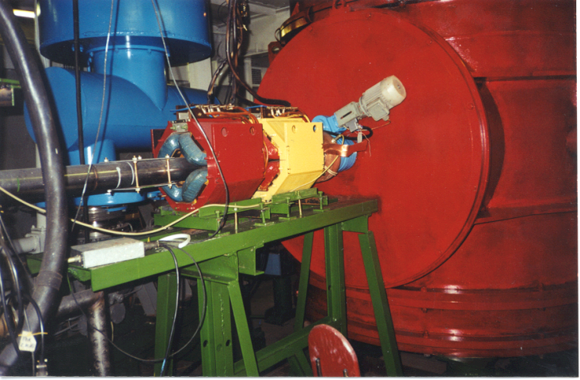
И3 – ускоритель с ПОКФ
проект ТВН-ИТЭФ
Исследования в области модификации свойств полупроводниковых устройств пучками углерода, алюминия и т.д. (МИСИС)
Исследования в области материаловедения
Ученый совет 30 мая 2017г

Slide 6
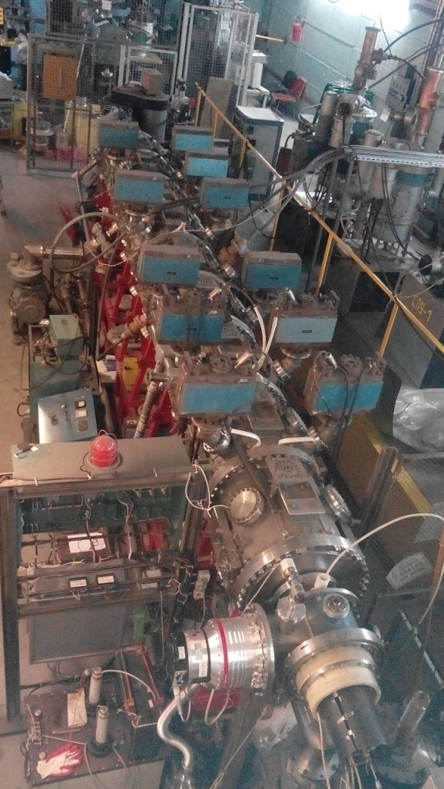
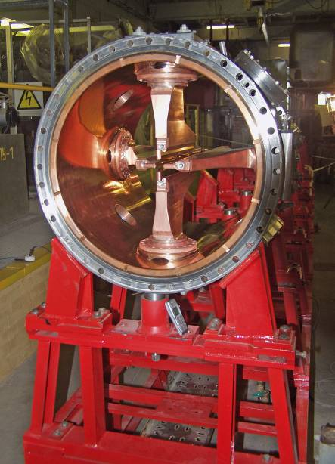
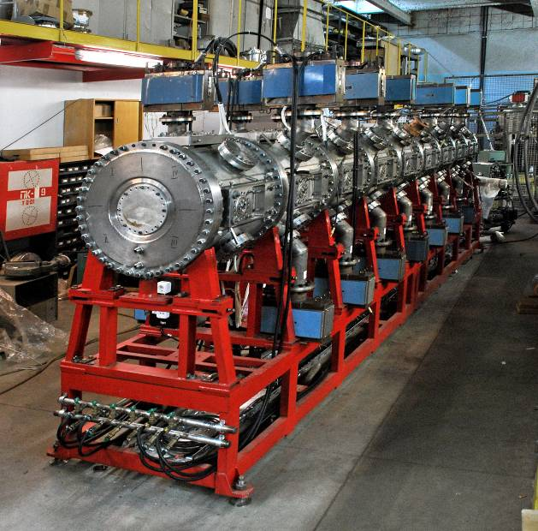
И4 – ускоритель с ПОКФ
проект ТВН-ИТЭФ
Operating frequency | MHz | 81.36
Input / output energy | MeV/u | 0.02 / 1.57
Total vane length | m | 6.26
Tank diameter | m | 0.564
Average aperture radius | mm | 10
Electrode curvature | mm | 7.0
Quality factor |  | 11100
Vane-vane RF voltage | kV | 182.5
RF power dissipation | kW | 510
Ученый совет 30 мая 2017г

Slide 7
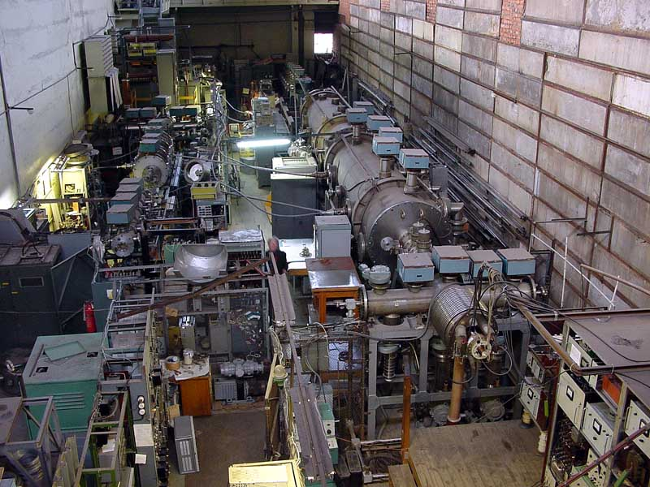
Тяжело Ионный Прототип – ТИПр-1
Стенд Облучения Реакторных МАТериалов - СОРМАТ
ТИПр-1
СОРМАТ
Работы по контрактам в рамках РНФ, РФФИ, контрактов с внешними заказчиками
(НИЦ «Курчатовский институт»,
НИЦ «КИ»- ЦНИИ КМ «Прометей», ВНИИА им. Духова и др.)
Ученый совет 30 мая 2017г

Slide 8
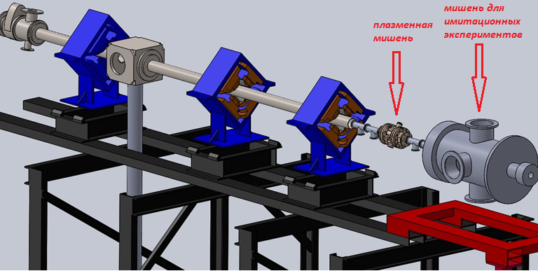
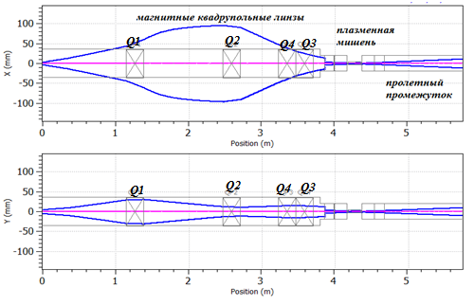
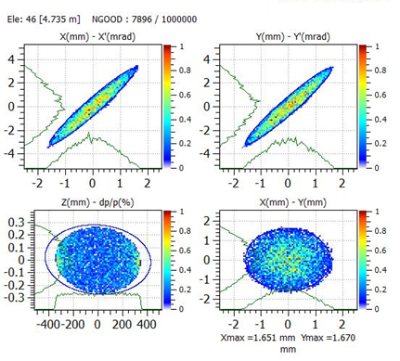
Тяжело Ионный Прототип – ТИПр-1
исследование энергетических потерь
тяжелых ионов в плазме
Ученый совет 30 мая 2017г

Slide 9
Действующие ускорители
ЦКП КАМИКС
Участие в проекте NICA
Участие в международных проектах
Проект BELA
Ученый совет 30 мая 2017г

Slide 10
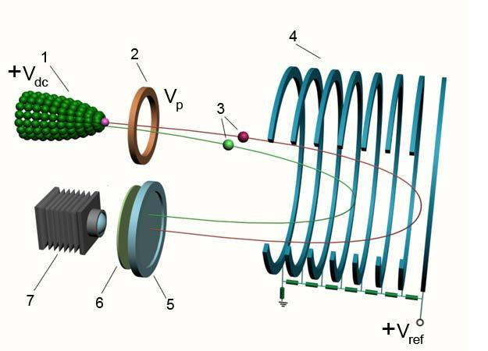
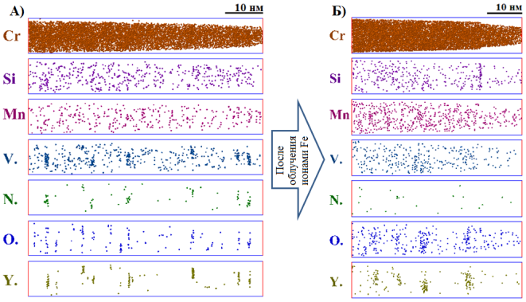
Материаловедение
имитационные эксперименты по изучению радиационной стойкости.
Исследования на томографическом
атомно-зондовом микроскопе
Томографический атомно-зондовый микроскоп
Ускоритель ТИПр-1 в связке с ТАЗМ –
уникальный инструмент для имитационных экспериментов на тяжелых ионах
Характерные атомные карты стали ODS Eurofer:
А) в исходном состоянии,
Б) после облучения ионами Fe до флюенса 5.9 × 10¹⁵ частиц/см²
Ученый совет 30 мая 2017г

Slide 11
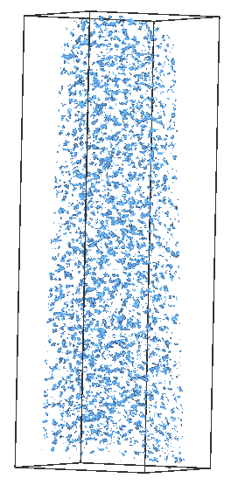
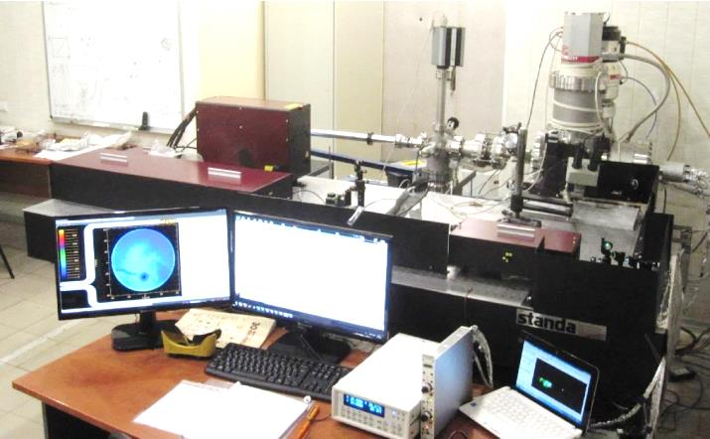
Запущен и успешно прошел испытания разработанный в ИТЭФ томографический атомный зонд с фемтосекундным лазерным испарением ПАЗЛ-3D
10 нм
Надатомный химический анализ любых металлических, полупроводниковых и даже диэлектрических наноструктурированных материалов
Ученый совет 30 мая 2017г

Slide 12
Запущен и успешно прошел испытания разработанный в ИТЭФ томографический атомный зонд с фемтосекундным лазерным испарением ПАЗЛ-3D
IAEA Research Contract No: 20754
TITLE OF THE COORDINATED RESEARCH PROJECT: Accelerator Simulation and Theoretical Modelling of Radiation Effects - SMoRE-II
CODE OF THE COORDINATED RESEARCH PROJECT (CRP): T14003
10 нм
Надатомный химический анализ любых металлических, полупроводниковых и даже диэлектрических наноструктурированных материалов
Ученый совет 30 мая 2017г

Slide 13
Действующие ускорители
ЦКП КАМИКС
Участие в проекте NICA
Участие в международных проектах
Проект BELA
Ученый совет 30 мая 2017г

Slide 14
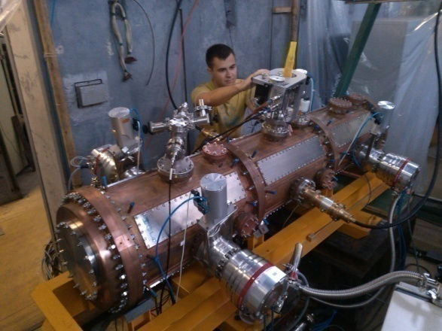
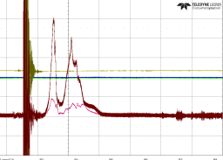
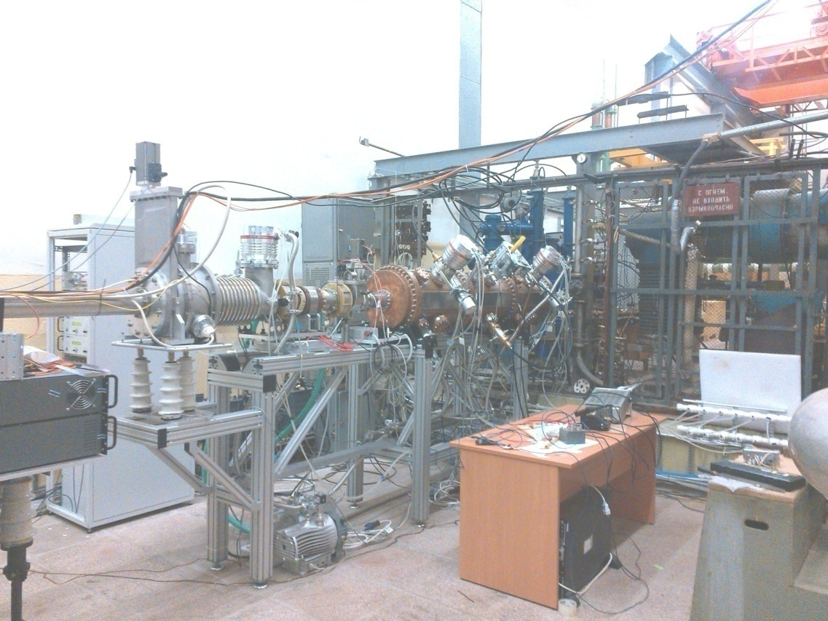
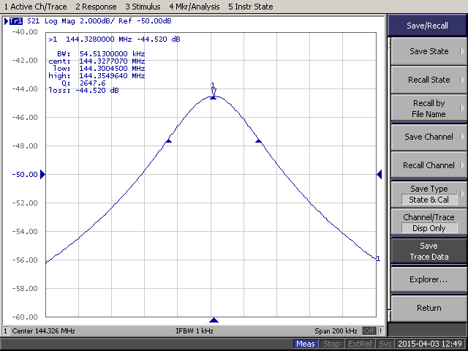
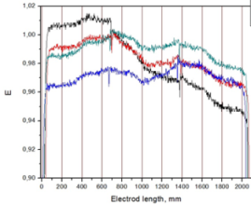
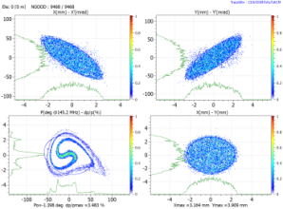
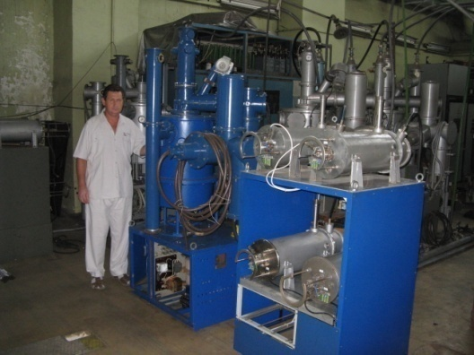
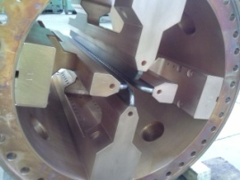
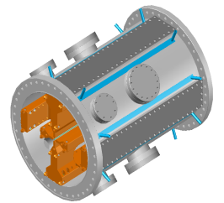
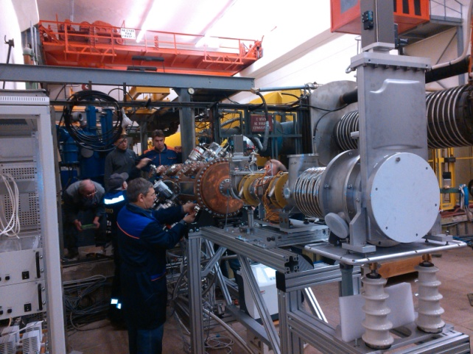
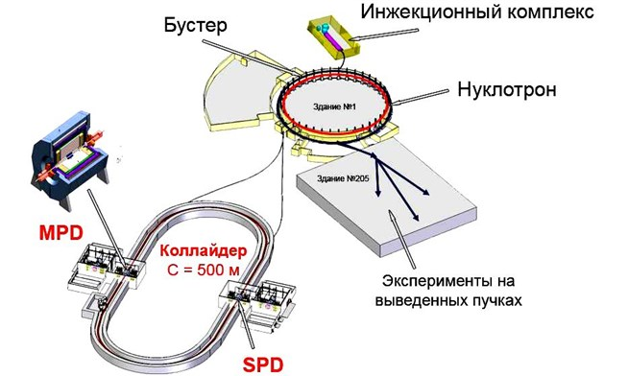
Трансмиссия канала, %
Z/A=0.5; I_{инж}=20 мА |  |  | Z/A=0.3; I_{инж}=10 мА
RFQ (out) | MEBT (out) | ЛУ-20 (inp) | RFQ (out) | MEBT (out) | ЛУ-20 (inp)
89 | 81 | 60 | 93 | 92 | 80
Ученый совет 30 мая 2017г

Slide 15
Работы, которые уже ведутся
Сопровождение разработанного для ЛУ-20
форинжектора с ПОКФ
Создание отдельных узлов, электронных устройств
Моделирование динамики пучка в коллайдере NICA и импедансов его отдельных узлов
Физобоснование нового линейного ускорителя для легких ионов – инжектора Нуклотрона
Планируемые работы
Участие в работах по оптимизации режимов инжекции в Нуклотрон
Участие в работах по сборке, настройке и запуску Бустера
Ученый совет 30 мая 2017г

Slide 16
Действующие ускорители
ЦКП КАМИКС
Участие в проекте NICA
Участие в международных проектах
Проект BELA
Ученый совет 30 мая 2017г

Slide 17
Проекты SPES и MUNES
Selective Production of Exotic Species
MUltidisciplinar Neutron Source
LNL (INFN)
Проведение работ по моделированию каналов транспортировки пучков
Участие в разработке отдельных узлов
Заключение контрактов на разработку и изготовление отдельных узлов
Ученый совет 30 мая 2017г

Slide 18
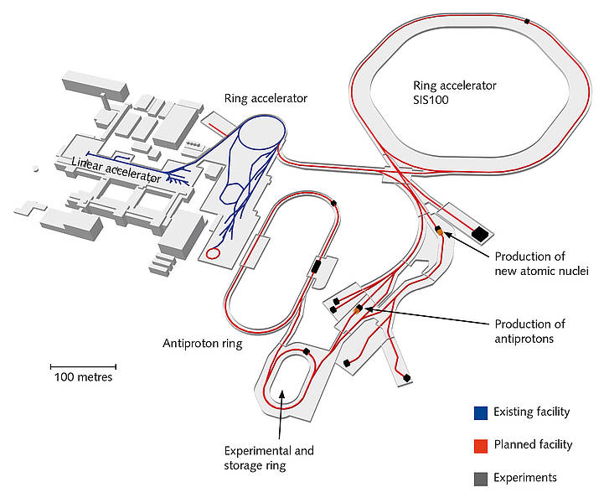

Проект FAIR
Facility for Antiproton and Ion Research
Работы в рамках in-kind (диагностика пучка)
ИЦФР – работы аспирантов и молодых ученых.
Ученый совет 30 мая 2017г

Slide 19
Действующие ускорители
ЦКП КАМИКС
Участие в проекте NICA
Участие в международных проектах
Проект BELA
Ученый совет 30 мая 2017г

Slide 20
Project of
Multidiscipline Facility Based on ECR Ion Source and
Linear Accelerator
BELA
Ученый совет 30 мая 2017г

Slide 21
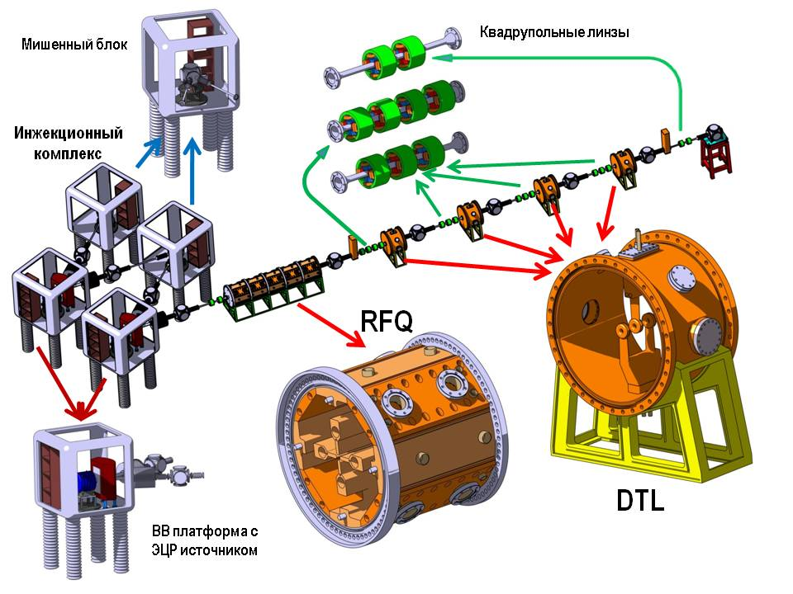
BELA
Ученый совет 30 мая 2017г

Slide 22
ITEP project
Activity at the ITEP facility
Ученый совет 30 мая 2017г

Slide 23
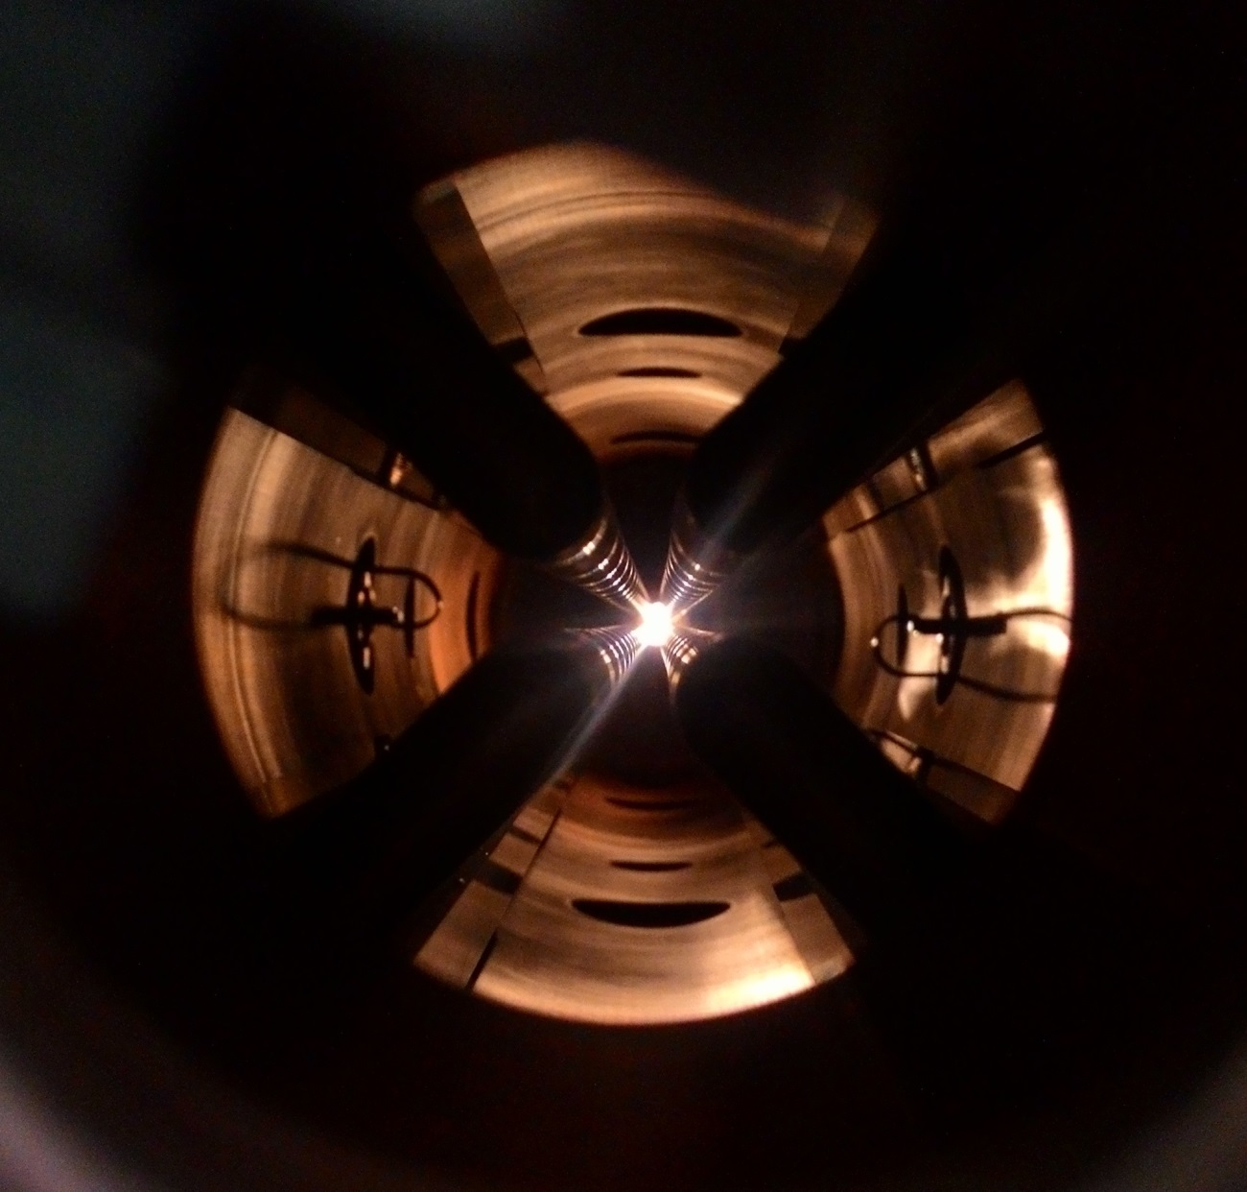
Per aspera ad astra
Ученый совет 30 мая 2017г

